Slide 1
Система работы МДОУ «Детский сад №144» по формированию у детей основ безопасного поведения на дорогах.
МДОУ «Детский сад №144»

Slide 2
Страшная статистика
Ежегодно на дорогах России совершаются десятки тысяч дорожно-транспортных происшествий с участием детей и подростков.
По количеству совершаемых ДТП Россия занимает одно из лидирующих мест. При этом количество аварий с участием детей с каждым годом не уменьшается.
ДТП является одной из основных причин детской смертности — каждый день в нашей стране в аварию попадает 43 человека.

Slide 3
Федеральный закон «Об образовании в Российской Федерации»
статья 41 «Охрана здоровья обучающихся»
Одна из главных целей педагогических коллективов всех дошкольных образовательных учреждений — создание условий для охраны жизни и здоровья детей.

Slide 4
Причины детского дорожно- транспортного травматизма:
Переход дороги в неположенном месте, перед близко идущим транспортом.
Игры на проезжей части и возле нее.
Катание на велосипеде, роликах, других самокатных средствах по проезжей части дороги.
Невнимание к сигналам светофора. Переход проезжей части на красный или желтый сигналы светофора.
Выход на проезжую часть из-за стоящих машин, сооружений, зеленых насаждений других препятствий.

Slide 5
Причины детского дорожно- транспортного травматизма:
Неправильный выбор места перехода дороги при высадке из маршрутного транспорта. Обход транспорта спереди или сзади.
Незнание правил перехода перекрестка.
Хождение по проезжей части при наличии тротуара.
Бегство от опасности в потоке движущегося транспорта.
Движение по загородной дороге по направлению движения транспорта.

Slide 6
Возрастные физиологические особенности, которые влияют на поведение ребенка на дороге:
Ребенок до 8 лет еще плохо распознает источник звуков, и слышит только те звуки, которые ему интересны
В 5-летнем возрасте ребенок ориентируется на расстоянии до 5 метров. Остальные машины слева и справа остаются незамеченными. Он видит только то, что находится напротив.
Реакция у ребенка замедленная. Он не в состоянии на бегу сразу же остановится, поэтому
на сигнал автомобиля
реагирует со значительным
опозданием.

Slide 7
Психологические особенности ребенка, которые влияют на поведение на дороге
У дошкольников нет знаний и представлений о видах поступательного движения транспортных средств (т.е. ребенок убежден, что транспортные средства могут останавливаться также мгновенно как игрушечные).
Внимание ребенка сосредоточено на том, что он делает. Заметив предмет или человека, который привлекает его внимание, ребенок может устремиться за ним, забыв обо всем на свете.
Ребенок не осознает ответственности за собственное поведение на дороге. Не прогнозирует к каким последствиям приведет его поступок для участников движения. Для него лично.
Собственная безопасность в условиях движения,особенно на пешеходных переходах, зачастую детьми недооценивается.

Slide 8
В чем решение проблемы?
Учить детей безопасному поведению на улицах, дорогах, в транспорте и правилам дорожного движения необходимо с самого раннего возраста.
Прежде всего взрослые своим примером демонстрируют ребенку, как правильно вести себя в дорожной ситуации.
Только единые требования, предъявляемые к детям со стороны педагогов и родителей, способствуют успешному овладению детьми азбукой дорожного движения.
Вырабатывать у ребенка «привычку» соблюдать ПДД.

Slide 9
Главная цель воспитательной работы с детьми в ДОУ заключается:
в формировании у детей необходимых умений и навыков, выработке положительных, устойчивых привычек безопасного поведения на улицах и дорогах;
расширение кругозора воспитанников в области изучения ПДД;
сохранение здоровья и жизни детей;
поиск новых направлений совместной деятельности с ГБДД, родителями, общественными организациями по прафилактике детского дорожно – транспортного травматизма.

Slide 10
Основные направления работы детского сада по формированию у детей основ безопасного поведения на дорогах
Детский сад «Вместе за безопасность дорожного движения!»
Родители
Воспитатели
Соц.партнеры
Воспитанники

Slide 11
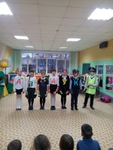
Основные направления и формы работы с социальными партнерами
Формы работы
Консультации
Беседы
Практические занятия
Участие в акциях
Участие в конкурсах
Праздники и развлечения
Круглые столы
Занятия по ПДД

Slide 12
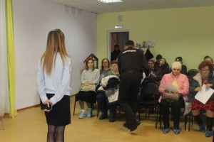
Основные направления и формы работы с родителями по обучению воспитанников правилам дорожного движения
Формы работы с родителями
Круглые столы
Консультации
Родительские собрания
Дни открытых дверей
Показ открытых занятий
Семинары - практикумы
Индивидуальные консультации
Анкетирование

Slide 13
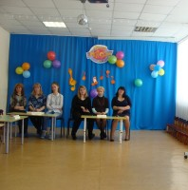
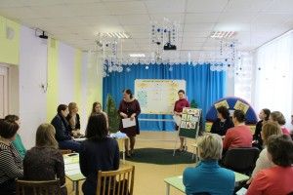
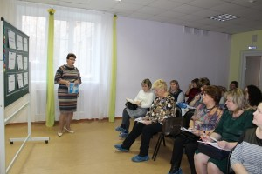
Основные направления и формы работы с воспитателями по обучению правилам дорожного движения
Формы работы
Круглые столы
Консультации
Пед.советы
Семинары-практикумы
Деловые игры
Анкетирование
Открытые занятия
Мастер- классы
Беседы

Slide 14
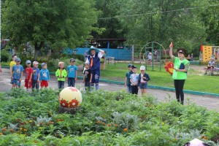
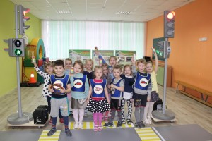
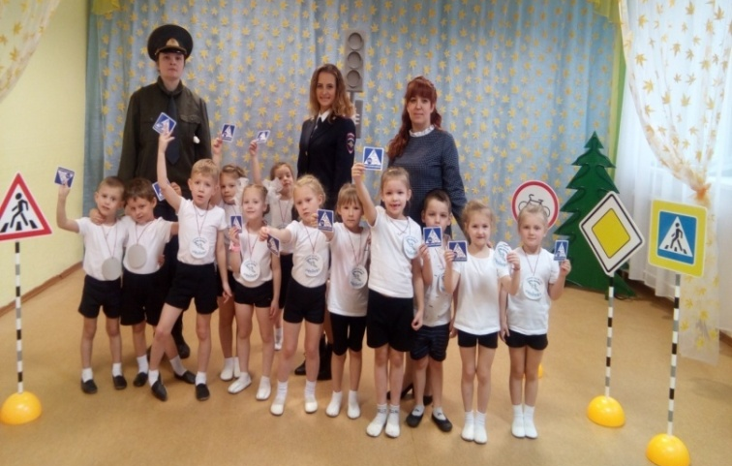
Основные направления и формы работы с воспитанниками по обучению правилам дорожного движения
Формы работы с детьми
Праздники и развлечения
Чтение худ. литературы
Сюжетно – дидактические игры
Встречи с сотрудниками ГИБДД
Тематические недели по ПДД
Беседы
Занятия в кружке ЮПИД
Участие в конкурсах

Slide 15
Приложения.
Со всеми дополнительными материалами Вы можете ознакомиться в данных приложениях:
Приложение 1 Конспект сценария посвящения в отряд ЮПИД
Приложение 2 Серия мультфильмов по ПДД
Приложение 3 Викторина по ПДД для детей
Приложение 4 Памятки и буклеты для родителей
Приложение 5 Консультации для воспитателей

Slide 16
Спасибо за внимание!
До новых встреч!

